Slide 1
Hardware & Software Jaringan Komputer

Slide 2
Perangkat Jaringan Komputer
Hardware antara lain :
Komputer server
Host
NIC (Network Interface Card)
Router
Switch
Konektor UTP (RJ-45)
Kabel UTP
Bridge
Modem
2. Sofware antara lain :
SO
Driver
Apliakasi
Microsoft Network Monitor
Angry IP Scanner
Nmap
Wire Shark
Dude
dll

Slide 3
Software Jaringan Komputer
1. Sistem Operasi Jaringan (network operating system) adalah jenis sistem operasi yang ditujukan untuk menangani jaringan.
Umumnya, terdiri atas banyak layanan atau service yang ditujukan untuk melayani pengguna, seperti :
Layanan berbagi berkas
Layanan berbagi alat pencetak (printer)
DNS Servis (DNS (Domain Name Server) : server yang digunakan untuk mengetahui IP Address suatu host lewat host name-nya.
Dalam dunia internet, komputer berkomunikasi satu sama lain dengan mengenali IP Address-nya.
HTTP Service,
dll

Slide 4
Software Jaringan Komputer
Istilah ini populer pada akhir dekade 1980-an hingga awal dekade 1990-an.
Menyediakan fungsi khusus untuk :
Menghubungkan sejumlah komputer dan perangkat lainnya ke sebuah jaringan
Mengelola sumber daya jaringan
Menyediakan layanan
Menyediakan keamanan jaringan bagi multiple users
Software SO : Windows, UNIX, Linux, IBM, MAC, Free BSD, Novell Netware, Solaris

Slide 5
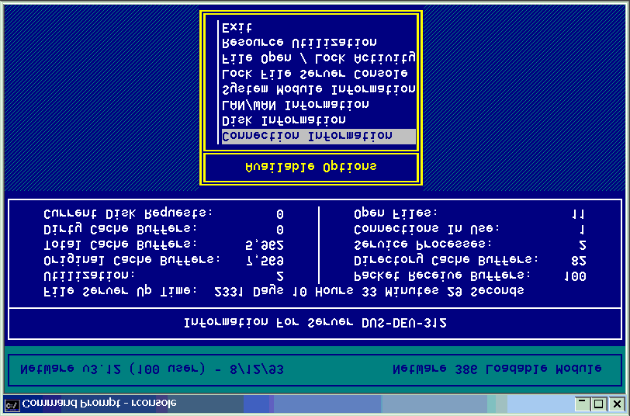
Jenis - Jenis Sistem Operasi Jaringan
UNIX
Multiuser dan multitasking operating system
Dibuat di Bell Laboratories awal tahun 1970an
Tidak user friendly
Dapat menangani pemrosesan yang besar sekaligus menyediakan layanan internet seperti web server, FTP server, terminal emulation (telnet), akses database, dan Network File System (NFS) yang mengijinkan client dengan sistem operasi yang berbeda untuk mengakses file yang disimpan di komputer yang menggunakan sistem operasi LINUX
Trademark dari UNIX sekarang dipegang oleh the Open Group.
Novell Netware
Dahulu digunakan sebagai LAN-based network operating system
Dibuat oleh Novell, Inc.
Banyak digunakan pada awal sampai pertengahan tahun 1990-an
Konsep: pembagian disk space dan printer
Pengembangan
File sharing: layanan modul file, pencarian lokasi fisik dilakukan di server
Caching: meng-caching file yang sedang aktif
Netware Core Protocol (NTP) lebih efektif: tidak perlu ada acknewledgement untuk setiap permintaan atau data yang dikirim
Pelayanan selain file dan printer sharing seperti web, email, database, TCP/IP, IPX, dll.

Slide 6
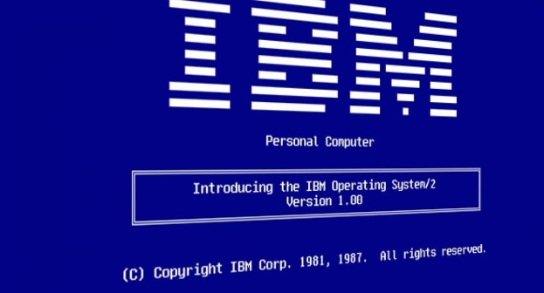
Jenis - Jenis Sistem Operasi Jaringan
OS/2
32-bit operating system yang dibuat IBM dan Microsoft, tetapi sekarang dikelola hanya oleh IBM
Mirip seperti windows tetapi mempuyai feature yang dimiliki oleh Linux dan Xenix
Pengguna akan dihentikan diakhir tahun 2006
IBM menggunakan Linux dan keluarga Windows
Windows NT
Dibuat oleh Microsoft sbagai kelanjutan dari OS/2 versi mereka
Versi dan keluarga Windows NT:
Windows NT 3.51
Windows 2000 (NT 5.0)
Windows 2000 Professional (workstation version)
Windows 2000 Server
Windows 2000 Advanced Server
Windows 2000 Datacenter Server
Windows Server 2003
Windows XP

Slide 7
Driver
2. Driver adalah istilah teknologi informasi yang mengacu kepada komponen perangkat lunak yang mengizinkan sebuah sistem komputer untuk berkomunikasi dengan sebuah perangkat keras.
Driver bertugas sebagai penerjemah komunikasi antara perangkat keras itu sendiri dengan sistem operasi
Driver audio : komponen yang berhubungan dengan audio atau suara
Driver Bios : komponen yang berhubungan dengan motherboard
Driver Chipset : komponen yang berhubungan dengan komponen chip pada motherboard
Driver Graphics : komponen yang berhubungan dengan visual
Driver Keyboard : komponen yang berhubungan dengan keyboard
Driver Mouse : komponen yang berhubungan dengan mouse
Driver Storage : komponen yang berhubungan dengan alat penyimpan data
Driver Webcam : komponen yang berhubungan dengan kamera
Driver Network : komponen yang berhubungan dengan jaringan.

Slide 8
Software Jaringan Komputer
2. Microsoft Network Monitor
Melihat, menangkat dan menganalisis segala proses yang ada pada jaringan.
Untuk mengatasi segala masalah yang ada pada jaringan ataupun pada aplikasi jaringan.
Menyediakan lebih dari 300 protokol proprietary public dan juga Microsoft
Mendeteksi lalu lintas modus promiscuous.
Mengawasi Wireles yang sedang bekerja

Slide 9
Software Jaringan Komputer
3. Angry IP Scanner
Melakukan scan alamat IP dan juga port.
Menjaga jaringan untuk tetap bisa stabil.
Mengawasi dan mencari tahu tentang error atau dengan menggunakan troubleshooting.
Mendeteksi jaringan lain yang ingin mencoba meretas data pada komputer.

Slide 10
Software Jaringan Komputer
4. Nmap
Software yang satu ini merupakan software yang dikembangkan oleh Gordon Lyon atau Fyodor Vaskovich. Software ini bisa digunakan untuk Wndows, Linux, Mac OS X, Solaris, BSD dan juga Amigos OS. Fungsi dari Software ini adalah:
Sebagai security scanner yang mampu mendeteksi port mana saja yang terbuka
Mampu mengidentifikasi versi sistem operasi yang ada pada komputer
Mampu mengidentifikasi palikasi apa saja yang digunakan untuk menjalankan service
Melihat status konektivitas

Slide 11
Software Jaringan Komputer
5. Wire Shark
Menganalisis paket data yang ada pada jaringan
Melihat dan mengawasi koneksi dan juga transmisi yang terjadi antar komputer
Dapat melihat isi dari paket data yang sedang berjalan pada jaringan komputer

Slide 12
Software Jaringan Komputer
6. Dude
Melakukan scanning pada jaringan yang terhubung.
Melakukan scanning pada jaringan yang terhubung dengan basis subnet.
Bisa digunakan untuk memetakan jaringan komputer.
Memberikan peringatan ketika terjadi error atau troubleshooting.

Slide 13
Software Jaringan Komputer
7. Look@LAN
Mengatur alamat IP yang ada di komputer
Melihat status konektivitas jaringan
Melihat jarak jaringan
Melihat sistem operasi yang digunakan oleh komputer dengan jaringan tersebut
Melihat hostname, NetBIOS name, NetBIOS user, SNMP status dan juga Trap.
Mengetahui posisi komputer server manakah yang sedang online ataupun offline.

Slide 14
Software Jaringan Komputer
8. Network View
Mengetahui host mana saja yang aktif
Memperlihatkan gambar host dan juga konektifitas antar host
Melihat info jaringan secra lengkap
Memodifikasi jaringan
Melakukan scanning port mana saja yang aktif
Melakukan PING pada jaringan

Slide 15
Perangkat Keras Jaringan Komputer

Slide 16
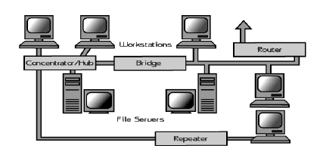
PERANGKAT - PERANGKAT YANG DIBUTUHKAN

Slide 18
Perangkat Keras Jaringan Komputer
Komputer server
Host
NIC (Network Interface Card)
Router
Switch
Konektor UTP (RJ-45)
Kabel UTP
Bridge
Modem

Slide 19
Komputer Server
Komputer Server
Komputer yang menyediakan layanan bagi komputer client dengan menyediakan berbagai sumber daya. Seperti hak akses internet, memori yang lebih besar, harddisk berkapasitas tinggi, printer yang dapat digunakan bersama-sama, dan lain-lain

Slide 20
Host
Host adalah perangkat yang terhubung ke jaringan. Ini bisa berupa komputer desktop, laptop, smartphone, dll.

Slide 21
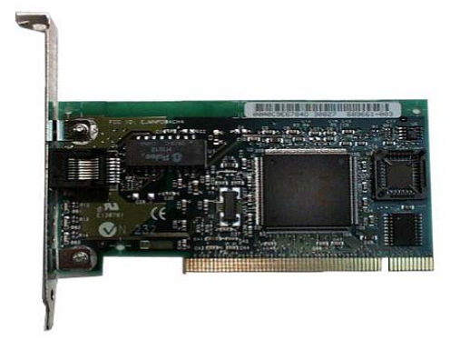
NIC (Network Interface Card)
NIC (Network Interface Card) memiliki beberapa istilah, seperti Kartu Jaringan (Network Card), LAN Card
NIC ini menggunakan port yang dikenal sebagai port RJ – 45, yang mana berfungsi sebagai port dalam menghubungkan kabel ataupun antenna wireless di dalam sebuah komouter, agar komputer tersebut bisa terhubung ke dalam jaringan.

Slide 22
NIC (Network Interface Card)
Jenis – Jenis dari NIC
Network Interface Fisik / Physical
berbentuk kartu dan ditancapkan pada slot di dalam motherboard. NIC fisik inilah yang biasa kita gunakan sehari – hari, yang memiliki port RJ – 45 untuk mengkoneksikan sebuah komputer ke dalam jaringan menggunakan kabel
Network Interface Logis / Logical
NIC Logis merupakan sebuah software atau sebuah program yang dibuat untuk mendefinisikan dirinya seolah – olah menjadi sebuah Network Interface Card.
Fungsi dari NIC antara lain :
Sebagai media pengirim data dari satu komputer ke komputer lainnya
Sebagai pengontrol data flow(mengalir) antar komputer yang menggunakan sistem kabel jaringan
NIC dapat membantu menjaga agar data yang dikeluarkan dan juga diterima tidak berlebihan.
Membantu mencegah terjadinya kepadatan arus informasi dan data yang mengalir di dalam sebuah jaringan komputer, terutama yang menggunakan jaringan kabel
Menerima data dari komputer lain
Menterjemahkan data menjadi bentuk bit, sehingga dapat dimengerti oleh komputer penerima

Slide 23
SWITCH
Sebagai manajemen lalu lintas yang terdapat pada suatu jaringan komputer,
Bertugas :
Bagaimana cara mengirimkan paket data untuk sampai ke tujuan dengan perangkat yang tepat,
Mencari jalur yang paling baik dan optimal serta memastikan pengiriman paket data yang efisien ketujuannya.

Slide 24
ROUTER
Router, digunakan untuk menyambung 2 jaringan yang sama ataupun berbeda.
Contoh :
untuk menyambung antara LAN dengan Internet, router sebagai jembatan dari 2 jaringan tersebut.
Router hampir sama dengan Bridge namun agak pintar sedikit, router akan mencari jalur yang terbaik untuk mengirimkan sebuah pesan yang berdasakan atas alamat tujuan dan alamat asal

Slide 25
HUB/ /Konsentrator
Hub pada dasarnya adalah repeater, adalah sebuah perangkat yang menyatukan kabel-kabel network dari tiap-tiap workstation, server atau perangkat lain.
Semua jenis komunikasi hanya dilewatkan oleh Hub.
Fungsinya :
Menerima sinyal dari satu komputer dan mentransmisikannya ke komputer yang lain.
Penghubung antar komputer sehingga membentuk suatu jaringan pada topologi star.
Hub digunakan untuk sebuah bentuk jaringan yang sederhana dengan menyambungkan beberapa komputer di satu group IP lokal

Slide 26
REPEATER
Memperluas sinyal dari server.
Digunakan untuk memperkuat sinyal pada jaringan dengan jarak yang panjang, mengover daerah-daerah yang lemah sinyal dari server (Pemancar).
Mempermudah akses sinyal WIFI dari server.
Mempermudah pengiriman data ataupun informasi
Tidak perlu membangun jaringan kabel yang sangat panjang

Slide 27
BRIDGE/Jembatan
Adalah sebuah perangkat yang membagi satu buah jaringan kedalam dua buah jaringan, hal ini digunakan untuk mendapatkan jaringan yang efisien, dimana kadang pertumbuhan network sangat cepat makanya di perlukan jembatan untuk itu.
Bridges dapat mengetahui masing-masing alamat pada tiap-tiap segmen komputer dalam jaringan sebelahnya dan juga pada jaringan yang lain.
Diibaratkan seperti polisi lalu lintas yang mengatur di persimpangan jalan pada saat jam-jam sibuk.

Slide 28
MODEM
Penghubung ke penyedia jasa internet.
Modem ada yang menggunakan kabel telepon, ada juga yang menggunakan kabel coaxial

Slide 29
KABEL
hampir 85% kegagalan pada jaringan komputer disebabkan kesalahan pada media komunikasi yang digunakan termasuk kabel dan konektor serta kualitas pemasangannya.
Kegagalan lainnya bisa disebabkan faktor teknis dan kondisi sekitar.
Setiap jenis kabel mempunyai kemampuan dan spesifikasinya yang berbeda, oleh karena itu dibuatlah pengenalan tipe kabel.

Slide 30
Jenis Kabel
Ada dua jenis kabel yang dikenal secara umum dan sering dipakai untuk LAN, yaitu:
coaxial
twisted pair :
UTP (unshielded twisted pair)
STP (shielded twisted pair).

Slide 31
Coaxial Cable
Dikenal dua jenis tipe kabel koaksial yang dipergunakan buat jaringan komputer, yaitu:
thick coaxial (mempunyai diameter lumayan besar) dan
thin coaxial (mempunyai diameter lebih kecil).

Slide 32
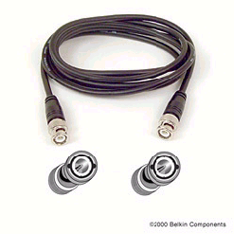
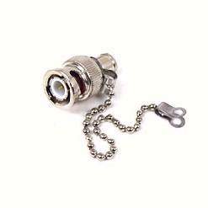
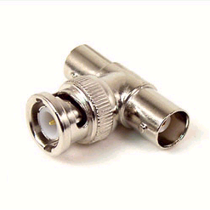
Coaxial Cable
Kabel koaxial & konektor Terminator BNC T

Slide 33
Thick Coaxial Cable (Kabel Koaksial “Gemuk”)
Kabel coaxial jenis ini dispesifikasikan berdasarkan standar IEEE 802.3 - 10BASE5
mempunyai diameter rata-rata 12mm.
Kabel jenis ini biasa disebut sebagai standard ethernet atau thick ethernet, atau hanya disingkat ThickNet, atau bahkan cuma disebut sebagai yellow cable karena warnanya yang kuning.

Slide 34
Spesifikasi Kabel Coaxial Dan Aturan Digunakan Dalam Jaringan
Setiap segment maksimum berisi 100 perangkat jaringan, termasuk dalam hal ini repeaters.
Maksimum panjang kabel per segment adalah 1.640 feet (sekitar 500m).
Maksimum jarak antar segment adalah 4.920 feet (atau sekitar 1500 meter) dan setiap segment harus diberi ground.
Jarak maksimum antara tap atau pencabang dari kabel utama ke perangkat (device) adalah 16 feet (sekitar 5 meter).
Jarak minimum antar tap adalah 8 feet (sekitar 2,5 meter).

Slide 35
Thin Coaxial Cable (Kabel Koaksial “Kurus”)
Kabel coaxial jenis ini banyak dipergunakan di kalangan radio amatir.
Diameter rata-rata berkisar 5 mm
Biasanya berwarna hitam.
Setiap perangkat (device) dihubungkan dengan BNC T-connector.
Kabel jenis ini juga dikenal sebagai thin Ethernet atau ThinNet.

Slide 36
Model Jaringan Ethernet BUS

Slide 37
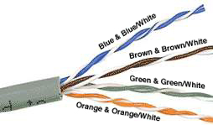
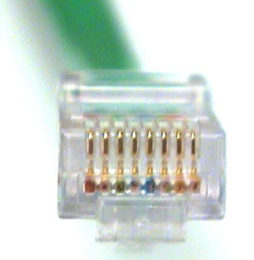
Kabel UTP
Kabel UTP (katagori 5) konektor RJ-45

Slide 38
Kabel Twisted Pair
Kabel UTP atau STP yang biasa digunakan adalah kabel yang terdiri dari 4 pasang kabel yang terpilin.
Dari 8 buah kabel yang ada pada kabel ini, hanya digunakan 4 buah saja yang digunakan untuk dapat mengirim dan menerima data (Ethernet).
Perangkat-perangkat lain yang berkenaan dengan penggunaan jenis kabel ini adalah konektor RJ-45 dan HUB.

Slide 39
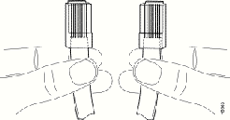
Konektor RJ-45 dan cara membedakannya

Slide 40
Kabel UTP
Ada dua jenis pemasangan kabel UTP yang umum digunakan pada jaringan lokal, ditambah satu jenis pemasangan khusus untuk cisco router, yakni:
Straight Through Cable
Cross Over Cable dan
Roll Over Cable

Slide 41
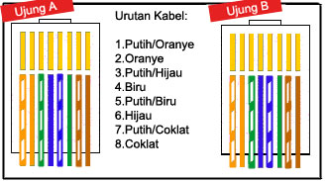
1. Straight Through Cable
Untuk pemasangan jenis ini, biasanya digunakan untuk menghubungkan beberapa unit komputer melalui perantara HUB / Switch yang berfungsi sebagai konsentrator maupun repeater

Slide 42
Straight Through Cable
Penggunaan kabel UTP model straight through pada jaringan lokal biasanya akan membentuk topologi star (bintang) atau tree (pohon) dengan HUB/switch sebagai pusatnya.
Jika sebuah HUB/switch tidak berfungsi, maka seluruh komputer yang terhubung dengan HUB tersebut tidak dapat saling berhubungan.

Slide 43
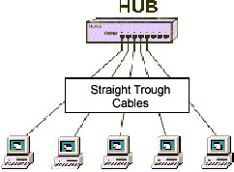
Pemasangan Straight Through Cable dengan HUB

Slide 44
Penggunaan Straight Through Cable
PC → Hub
PC → Switch
Hub → Hub
Switch → Router

Slide 45
2. Cross Over Cable
Berbeda dengan pemasangan kabel lurus (straight through), penggunaan kabel menyilang ini digunakan untuk komunikasi antar komputer (langsung tanpa HUB), atau dapat juga digunakan untuk meng-cascade HUB jika diperlukan.
Sekarang ini ada beberapa jenis HUB yang dapat di-cascade tanpa harus menggunakan kabel menyilang (cross over), tetapi juga dapat menggunakan kabel lurus.

Slide 46
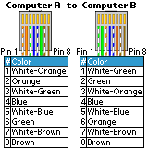
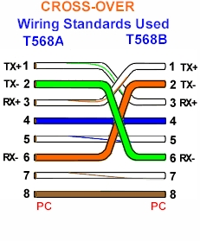
Cross Over Cable

Slide 47
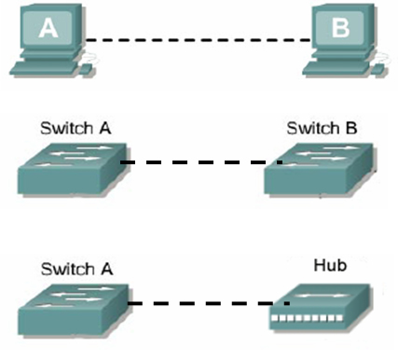
Penggunaan Cross Over Cable
PC → PC
Switch → Swicth
Switch → Hub

Slide 48
3. Roll-Over Cable
Pada sistem CISCO, ada satu cara lain pemasangan kabel UTP, yang digunakan untuk menghubungkan sebuah terminal (PC) dan modem ke console Cisco Router atau console switch managible, cara ini disebut dengan Roll-Over.
Kabel Roll-Over tersebut sebelumnya terkoneksi dengan DB-25 atau DB-9 Adapter sebelum ke terminal (PC).

Slide 49
Roll-Over Cable
Mengenali sebuah kabel roll-over dengan melihat ke dua ujung kabel.
Dimana warna kabel dari sisi yang satu akan berbalik pada sisi kabel di ujung yang lain.
Misalnya kabel putih orange yang berada pada pin 1 ujung kabel A, akan berada pada pin 8 ujung kabel B.

Slide 50
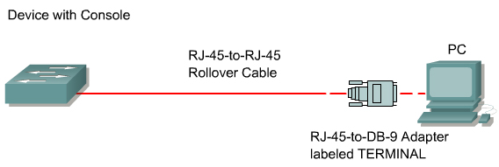
RollOver Cable dari console switch ke PC

Slide 51
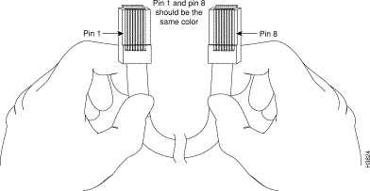
Cara melihat Roll-Over Cable

Slide 52
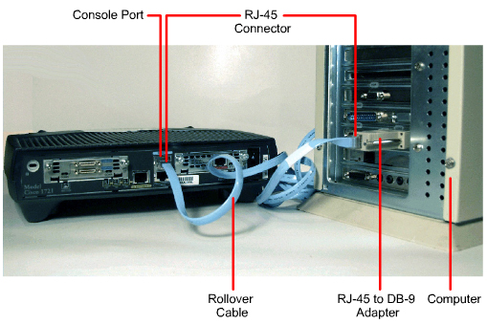
Koneksi Console Terminal

Slide 53
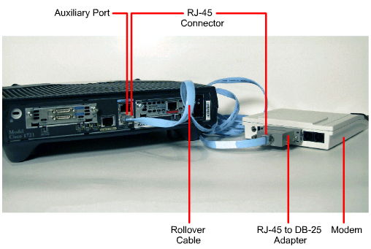
Koneksi Auxiliry port router cisco ke modem

Slide 54
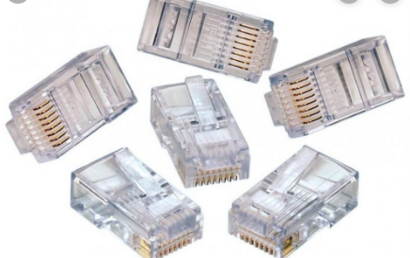
Konektor RJ 45

Slide 55
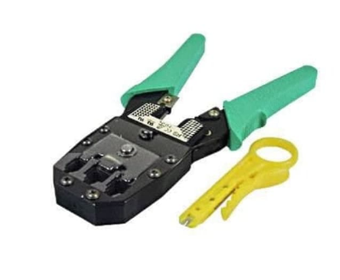
Crimping Tools

Slide 56
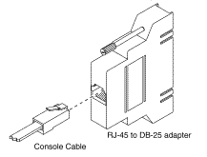
RJ-45 to DB-25 Adapter

Slide 57
Hubungan Antar Pin RJ-45 Untuk Pemasangan Kabel Roll-over
Router Pin name | Router Pin | Direction | Workstation Pin | Workstation Pin name
White-Orange | 1 |  | 8 | Brown
 | 2 |  | 7 | White-Brown
White-Green | 3 |  | 6 | Green
Blue | 4 |  | 5 | White-Blue
White-Blue | 5 |  | 4 | Blue
Green | 6 |  | 3 | White-Green
White-Brown | 7 |  | 2
Brown | 8 |  | 1 | White-Orange

Slide 58
Penggunaan Kabel Rollover
PC → console router
PC → console switch managible
Router → modem

Slide 59
Fiber Optic Cable
Kabel yang memiliki inti serat kaca sebagai saluran untuk menyalurkan sinyal antar terminal, sering dipakai sebagai saluran BACKBONE karena kehandalannya yang tinggi dibandingkan dengan coaxial cable atau kabel UTP.
Karakteristik dari kabel ini tidak terpengaruh oleh adanya cuaca dan panas.

Slide 60
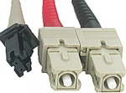
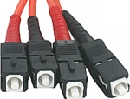
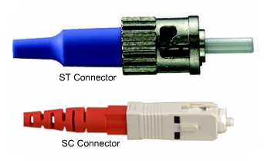
Fiber Optic Cable

Slide 61
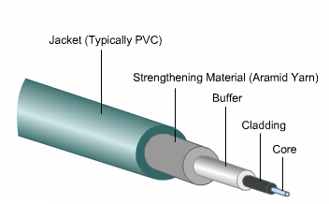
Lapisan Kabel Fiber Optic

Slide 62
Kemampuan Kabel Serat Optik (FO)
Fiber optik menunjukkan kualitas tinggi untuk berbagai macam aplikasi, hal ini di sebabkan:
Dapat mentransmisi bit rate yg tinggi,
Tidak sensitif pada gangguan elektromagnetik
Memiliki Bit Error Rate (kesalahan) kecil
Reliabilitas lebih baik dari kabel koaksial

Slide 63
Kondisi & Tempat Pemasangan Kabel FO
Di wilayah kota, terdapat banyak lekukan dan saluran yang biasanya dipenuhi oleh kabel lain, sehingga pemasangan infrastruktur baru selalu dibuat dalam jumlah kecil, sehingga radius belokan fiber dan kabel diusahakan tetap kecil.
Kabel terpasang dalam bermacam-macam kondisi, seperti: di luar, dibawah tanah, di udara, dalam ruangan. Konsekuensinya banyak kondisi termal, mekanikal dan tekanan lain yang harus diterima.
Hindari kondisi banyaknya penyambungan, sehingga tidak memerlukan teknisi yang terlatih dan persiapan yang mudah.
Jangan sampai terjadi banyak tekukan & kebocoran jacket pelindung yang bisa menyebabkan kebocoran Cahaya
Biaya jalur koneksi global harus menjadi lebih rendah.

Slide 64
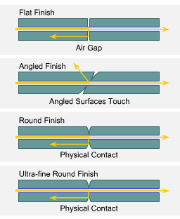
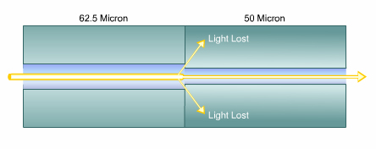
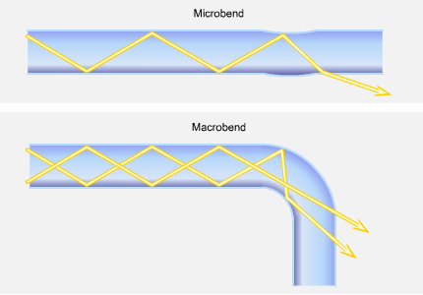
Contoh Kebocoran Cahaya Akibat Kesalahan Pemasangan Dan Penyambungan Kabel FO

Slide 65
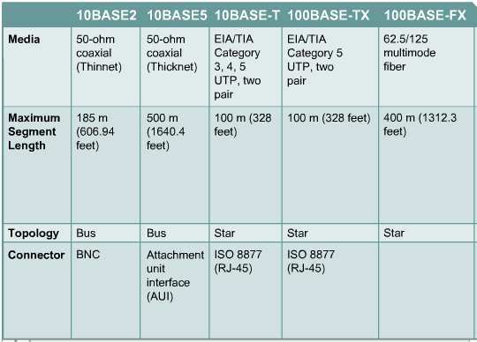
Tabel Standarisasi Kabel Dari IEEE Untuk Kabel Jenis Coaxial, UTP/STP Maupun Fiber Optic
Tipe Standarisasi Kabel 1

Slide 66
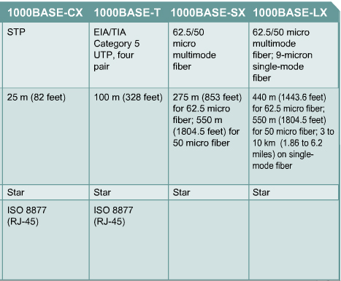
Tabel Standarisasi Kabel Dari IEEE Untuk Kabel Jenis Coaxial, UTP/STP Maupun Fiber Optic
Tipe Standarisasi Kabel 2

Slide 67
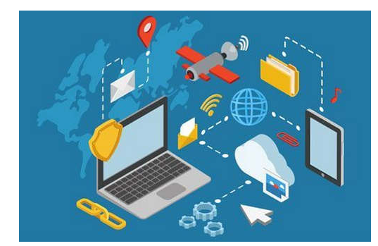
PROTOKOL

Slide 68
KOMUNIKASI DATA
Komponen Komunikasi Data
pesan » media
pengirim » protokol
penerima

Slide 69
Protokol
Adalah sebuah aturan yang mendefinisikan fungsi-funsi yang terdapat dalam jaringan komputer, misalnya mengirim pesan, data, informasi, agar komunikasi dapat berlangsung dengan baik, walaupun sistem pada kedua buah jaringan berbeda.
Standar protokol yang terpopuler sampai saat ini yaitu TCP/IP dan OSI (Open System Interconnecting) yang telah ditentukan oleh ISO (International Standart Organization).

Slide 70
Protokol
Jaman dulu untuk melakukan komunikasi jaringan komputer tidaklah mudah sebab masing-masing vendor dan developer pada waktu itu menggunakan protokol/aturan jaringan mereka masing-masing, sehingga menyulitkan pengguna ketika akan melakukan pertukaran data dari suatu komputer dengan komputer, hal ini disebabkan karena protokol jaringan yang dimiliki masing-masing komputer tersebut berbeda.
Maka untuk mempermudah hal itu, pada tahun 1980-an badan standarisasi internasional yaitu International Organization for Standardization (ISO) membuat sebuah model referensi yang disebut OSI yang terdiri dari tujuh layer.

Slide 71
Komponen Protokol. 1. Aturan dan prosedur.
– Mengatur pembentukan / pemutusan hubungan. – Mengatur proses pengiriman data.
2. Format atau bentuk. – Representasi pesan.
3. Kosakata. – Jenis pesan dan makna masing-masing pesan.

Slide 72
Fungsi Protokol.
Fragmentasi dan reassembly.
Berfungsi membagi informasi yang dikirim menjadi beberapa paket data pada saat pengirim mengirimkan informasi, dan pada saat diterima oleh penerima akan digabungkan lagi menjadi paket informasi yang lengkp.
2. Encaptulation.
Berfungsi melengkapi informasi yang dikirimkan dengan addres (alamat pengirim), serta kode-ode koreksi lainnya.
3. Connection Control.
Berfungsi membangun hubungan komunikasi antara pengirim dan penerima termasuk hl pengiriman data dan pengakhiran hubungan (connecting).
4. Flow Control.
Berfungsi sebagai pngatur berjalannya data atu informasi yang dikirimkan dari pengirim ke penerima.

Slide 73
5.Error Control.
Berfungsi mengontrol terjadinya kesalahan yang terjadi pada saat pengiriman data, baik saat data dikirimkan maupun saat data diterima.
6. Transmission Service.
Berfungsi memberikan pelayanan komunikasi data, terutama yang berkaitan dengan prioritas dan keamanan serta perlindungan data.

